Slide 1
Bilecik Şeyh Edebali Üniversitesi Bilgisayar Mühendisliği Bölümü Web Uygulama Çatısı – ( Web Application Framework )
Öğr. Gör. Uğur TALAŞ
3. Hafta – Veri Alma – Veri Gönderme

Slide 2
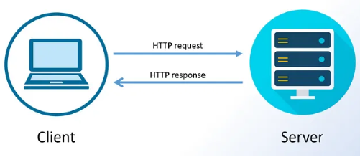
1. Hafta –Temel Kavramlar
Web uygulaması, genellikle tarayıcı üzerinden intranet veya internet ağı ile ulaşılan programlara verilen isimdir.
Framework (Çatı) : Yazılım geliştirmeyi kolaylaştıran, belirli kurallar ve yapılar sunan bir yazılım iskeletidir.
Request : Uygulamaya yapılan istek.
Response : Uygulamanın yapılan isteğe karşılık verdiği cevap.

Slide 3
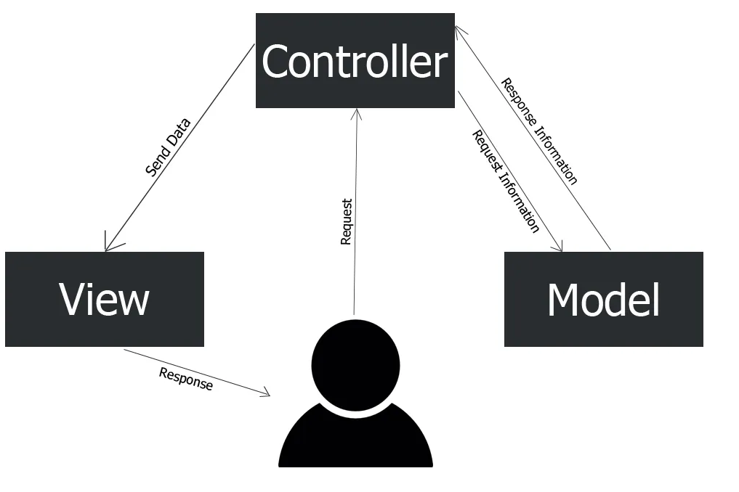
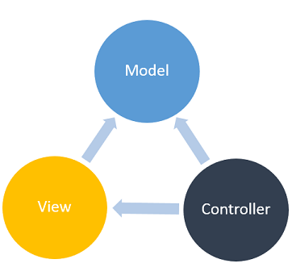
2. Hafta - MVC Mimarisi Katmanları
3 Temel Bileşeni Vardır;
Model
View
Controller

Slide 4
Veri Alma – Veri Gönderme
Kullanıcıya Veri Gönderme : ( Response)
ViewBag, ViewData, TempData, Model ( Nesne,Liste)
Kullnıcıdan Veri Alma (Request)
Form , QueryString, Routing, Header, JavaScript / Ajax

Slide 5
Kullanıcıya Veri Gönderme – Response
View Bag : Dinamik nesne üzerinden veriyi actiondan View’e taşımamızı sağlar. En basit yöntemdir.
ViewData: Box edilmiş datayı taşımamızı sağlar.
TempData: Box edilmiş datayı taşımamızı sağlar ve farklı Actionlar arası veri taşımada kullanır.
Model Döndürme :
Nesne veya Liste olabilir
Birden fazla farklı nesne olabilir ( Tuple )
Uygulamada 6 farklı örnek yapacağız.

Slide 6
QueryString – Kullanıcıdan Veri Alma
Querystring : Url üzerinden veri taşıma yöntemidir.
İlgili Action ismi verildikten sonra ? İle url üzerindenveri tanımlamaları yapılarak url oluşturulur
Parametre gönderme yöntemi .
/controller/Action?Ad=Osman
/controller/Action?Ad=Osman&No=5
Metot içersinde QueryString yakalama ( Request.Query[‘Ad’] )
Querystring bir nesne ile karşılanabilir.
Uygulamada : 5 farklı örnek yapacağız

Slide 7
Routing – Kullanıcıdan Veri Alma
QueryString’e benzer ancak daha net kurallara sahiptir.
Güvenlik açısından QueryString’ten daha güvenlidir.
Id alma işlemi default Routing yöntemidir. /controller/Action/Id
Default Routing, Program.cs’de tanımlanır.
Kendi rotamızı oluşturabiliriz. [Route("Adınız/{ad?}")]
Bu rota tek parametreyle olabileceği gibi çoklu parametre ile de olabilir .
Uygulamada : 3 farklı örnek yapacağız

Slide 8
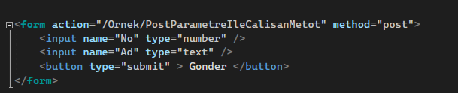
Form- Kullanıcıdan Veri Alma
Temel 3 bileşeni vardır
Action , Metot, Submit
Kullanıcıdan form şeklinde bir çok veri alınırken kullanımı ideladir.
Name property ile backend’teki değişkenlen eşleşir
Binding işlemi yapılabilir.
Uygulamada form ilgili 4 farklı örnek yapılacaktır.

Slide 9
JavaScript / Jquery / AJAX – Kullanıcıdan Veri Alma
Ajax : sayfadan backend’e veri gönderip veri alamamızı sağlar.
Asenkron veya senkron şekilde çalıştırılabilir.
En önemli özelliği sayfayı yenileme ihtiyacı olmadan bir bölümdeki veri alıp backend’e gönderebilir.
Banckenden alınan verileri de ekrana yazabilirsiniz.
Java Script ve Jquery ile birlikte kullanılacakır.
Uygulamada bunun ile ilgili 4 farklı örnek yapılacaktır.

Slide 10
Paylaşım
Googel Drive : https://drive.google.com/drive/folders/1UgWUXNUMsBd15WIxqLx_oGO7okyzJb3x?usp=sharing
Github : https://github.com/ugurtalas/WebUygulamaDersi.git

Slide 11

Soru / Öneri / Fikir
Herhangi bir sorusu olan var mı ?
Notes:
Bağlantıları ziyaret etmek için Slayt Gösterisi modundayken oklara tıklayın.

